Slide 1
Лейбниц.
Выполнил
Цыплаков Никита
Группа 2л21

Slide 2
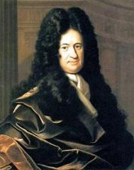
Лейбниц
Готфрид Вильгельм Лейбниц - немецкий философ, математик, логик, физик, изобретатель, богослов, историк, юрист, языковед, дипломат, чьи теоретические работы и практические изобретения в немалой степени повлияли на современную философию и науку.

Slide 3
Лейбниц
Родился в Лейпциге в 1646 г., 1 июля. Его отцом был профессор университета, известный юрист, матерью - профессорская дочь, и во многом это предопределило будущую судьбу их сына. После отца, который умер, когда Готфриду было 6 лет, осталась огромная библиотека, в которой сын проводил дни напролет. Одаренность его была видна с детских лет. Мать определила его в лучшую в городе школу, а в 14 или 15 лет он уже был студентом Лейпцигского университета

Slide 4
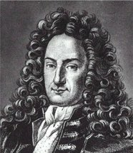
Лейбниц
В 1663 г. Готфрид Вильгельм проучился семестр в Венском университете. В этом же году им была получена степень бакалавра, в следующем - степень магистра философии.

Slide 5
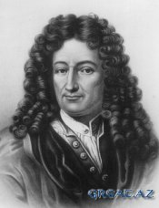
Лейбниц
. В ноябре 1666 г. в Нюрнберге, Альторфском университете, Лейбниц успешно защищает докторскую диссертацию и отказывается от предложения остаться работать при этом учебном заведении.

Slide 6
Лейбниц
В 1667 г. молодой ученый переезжает в Майнц, где знакомится с курфюрстом, который высоко оценил уровень Лейбница и предложил ему поучаствовать в реформировании законодательства. На протяжении пяти лет при дворе ученый занимал видное положение; это был благоприятный период и в его творческой биографии: целый ряд политических и философских сочинений появился именно в эти годы.

Slide 7
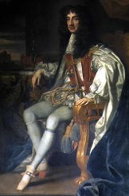
Достижения в математике
С 1672 по 1676 г. Лейбниц живет в Париже, отправившись туда в составе дипломатической миссии. Пребывание во французской столице внесло огромный вклад в его развитие как ученого, в частности, математика. Так, в 1676 г. им были выработаны первые основания дифференциального исчисления, выдающегося математического метода. Именно точным наукам он в это время отдавал предпочтение

Slide 8
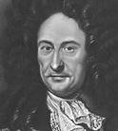
В 1666 г. Лейбниц опубликовал свою первую математическую работу Размышления о комбинаторном искусстве.

Slide 9
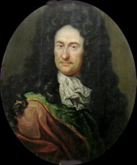
Лейбниц решил проблему касательных с помощью дифференциального исчислений, сформулировал правило дифференцирования произведений.

Slide 10
СПАСИБО ЗА ВНИМАНИЕ
Конец презентации.

